Slide 1


Zobrazení osobních nákladů v účetnictví
Mzdové účetnictví
Od reálné výplatní pásky až po dopad na hospodářský výsledek podniku.
ÚČETNICTVÍ MEZD

Slide 2
Co se dnes naučíme
Tato přednáška vás provede třemi klíčovými oblastmi mzdového účetnictví – od základního pochopení struktury mzdy až po správné zaúčtování všech složek.
01
02
03
Anatomie mzdy
Architektura účtování
Praktická cvičení
Hrubá mzda, čistá mzda, odvody zaměstnance i zaměstnavatele – kdo platí co a komu.
Správné použití účtů třídy 5 (náklady) a třídy 3 (závazky) – účty 331, 336, 342 a jejich vzájemné vztahy.
Reálné příklady

Slide 3
KLÍČOVÉ POZNATKY
Tři zásadní myšlenky
💼 Hrubá mzda ≠ Náklad podniku
📊 Architektura zúčtování – dvě třídy, jeden pohyb
✂️ Srážka vs. Odvod – zásadní rozdíl
Hrubá mzda je jen část celkového nákladu. Firma navíc platí odvody na sociální (24,8 %) a zdravotní (9 %) pojištění navrch z hrubé mzdy. Teprve součet tvoří skutečný mzdový náklad.
Srážka z hrubé mzdy zaměstnance nemění náklady podniku – pouze přeskupuje závazky na rozvahových účtech (z 331 na 336/342). Odvod zaměstnavatele naopak přímo zvyšuje náklady firmy.
Mzda vstupuje do třídy 5 (náklady), ale zároveň vznikají závazky ve třídě 3 – vůči zaměstnancům (čistá mzda na účtu 331), vůči pojišťovnám a OSSZ (účet 336) a vůči finančnímu úřadu (záloha na daň, účet 342).

Slide 4
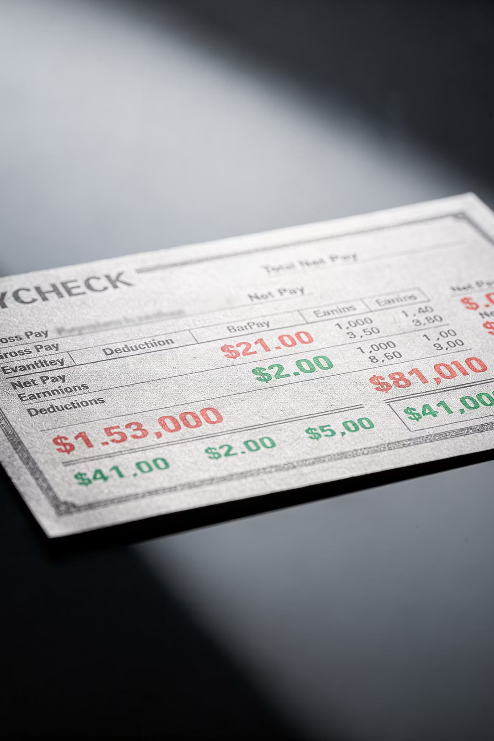
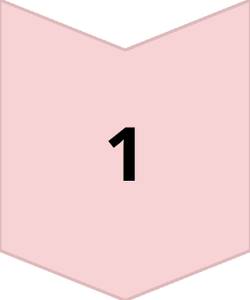
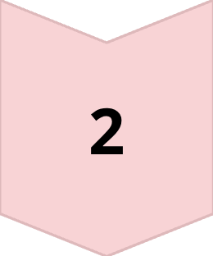

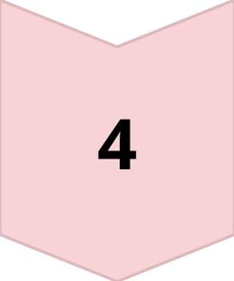
Logická nit přednášky
Sledujeme jeden přirozený tok – od toho, co každý zná z vlastního života, až po abstraktní účetní záznamy.
Výplatní páska
Reálný dokument – kdo co dostane a kdo co zaplatí
Výpočet částek
Odvody, daně, čistá mzda – čísla za každou položkou
T-účty
Zobrazení každé částky v účetní osnově
Výsledek hospodaření
Dopad mzdových nákladů na zisk podniku

Slide 5
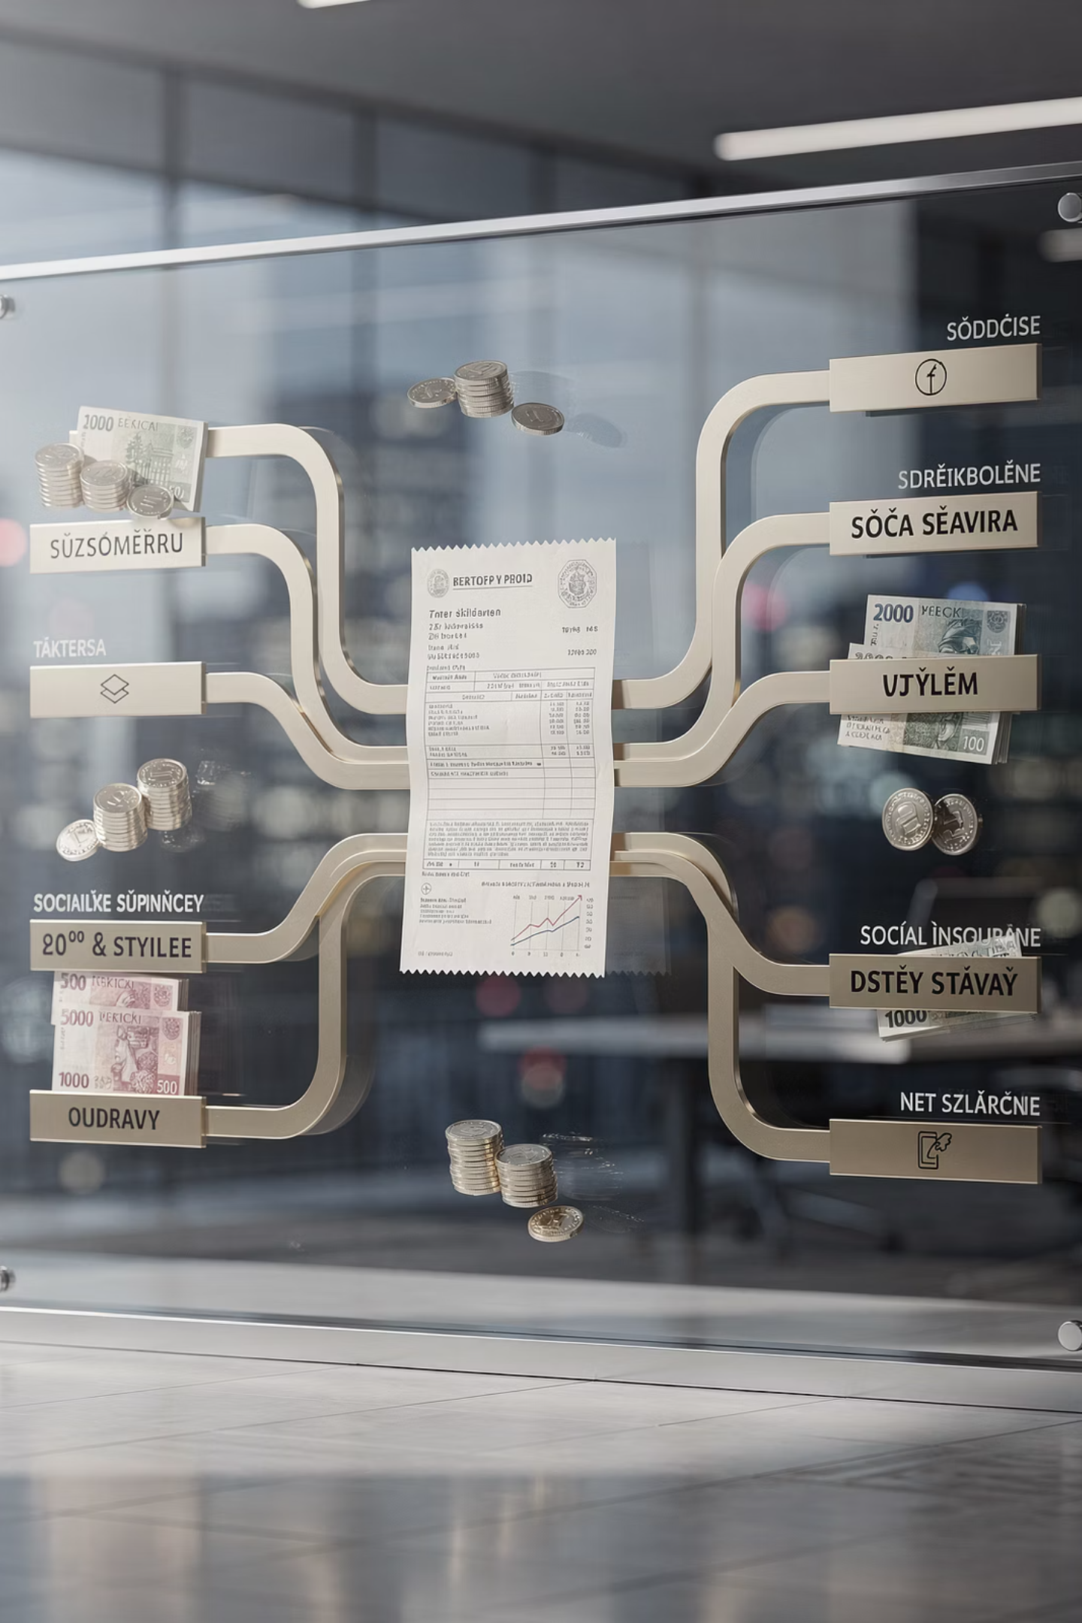
Anatomie mzdy: Co je hrubá mzda a co platí firma?
Hrubá mzda je výchozí bod každého výpočtu. Ale pro podnik není hrubá mzda konečným nákladem. Zaměstnavatel odvádí za každého zaměstnance další povinné platby nad rámec hrubé mzdy – a teprve jejich součet tvoří celkové mzdové náklady zachycené v účetnictví.

Slide 6
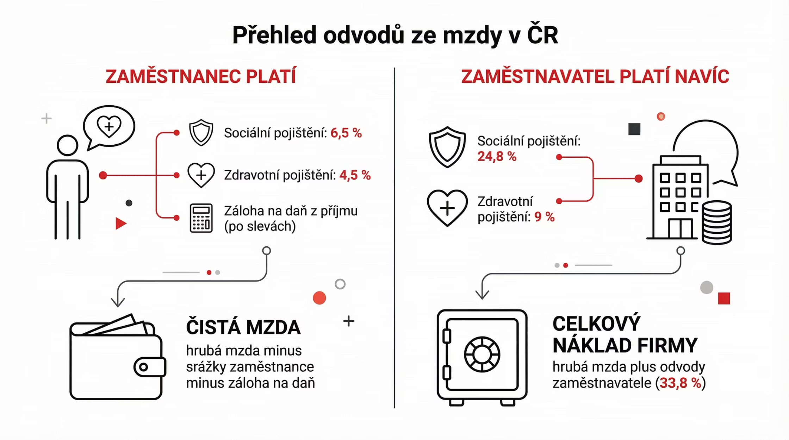


Struktura odvodů: Přehled sazeb
Každá hrubá mzda se rozpadá na několik povinných toků. Část platí zaměstnanec (srážka z hrubé mzdy), část platí zaměstnavatel navíc – obě strany odvádějí jiné instituce.
7,1

Slide 7
Konkrétní příklad: Hrubá mzda 40 000 Kč
Projdeme výpočet krok za krokem na konkrétních číslech. Zaměstnanec uplatňuje základní slevu na poplatníka (2 570 Kč/měsíc), jiné slevy ani odpočty neuplatňuje.
Položka
Výpočet
Částka (Kč)
Hrubá mzda
–
40 000
Sociální pojištění – zaměstnanec (7,1 %)
40 000 × 7,1 %
2 840
Zdravotní pojištění – zaměstnanec (4,5 %)
40 000 × 4,5 %
1 800
Záloha na daň (po slevě na poplatníka)
6 000 − 2 570
3 430
Čistá mzda (výplata zaměstnanci)
40 000 − 2 840 − 1 800 − 3 430
31 930
Soc. pojištění – zaměstnavatel (24,8 %)
40 000 × 24,8 %
9 920
Zdrav. pojištění – zaměstnavatel (9 %)
40 000 × 9 %
3 600
Celkový náklad firmy
40 000 + 9 920 + 3 600
53 520

Slide 8

ANALOGIE
Metafora: Rozúčtování účtu v restauraci
Představte si hrubou mzdu jako velký společný účet za večeři v restauraci. Z tohoto jednoho balíku se platí hned několik stran najednou – a každá dostane svůj díl ještě před tím, než zaměstnanec uvidí svou výplatu.
🍽️ Hlavní chod
💰 Spropitné
Čistá mzda – částka, kterou zaměstnanec (účet 331) skutečně obdrží na bankovní účet.
Záloha na daň – jde finančnímu úřadu (účet 342). Povinné, bez vyjednávání.
🔧 Servisní poplatek
Odvody na pojistné – jdou zdravotním pojišťovnám a OSSZ (účet 336). Část srazí zaměstnanci, část přidá firma.

Slide 9

Metafora: Auto a přívěsný vozík
🚗 Auto = Hrubá mzda
🚛 Přívěsný vozík = Odvody zaměstnavatele
To, co zaměstnanec vidí na smlouvě. Základ pro výpočty všech odvodů. Ale samo o sobě nestačí, aby firma mohla legálně "vyjet na silnici".
Povinný příplatek 33,8 % hrubé mzdy, který firma musí uhradit státu. Bez vozíku auto nevyjede. Pro firmu tvoří náklady auto i vozík dohromady – obě položky vstupují do třídy 5.
Klíčové pochopení: Zaměstnanec vidí hrubou mzdu. Firma vidí celkový náklad = hrubá mzda + 33,8 %. Toto je nejčastější bod nepochopení u začínajících účetních.

Slide 10

Účtování mezd
Nyní přeložíme čísla z výplatní pásky do jazyka účetnictví. Klíčem je pochopit, které účty patří do nákladů (třída 5) a které zachycují závazky (třída 3) – a jak spolu tyto účty komunikují při každém mzdovém zúčtování.

Slide 11

Přehled klíčových účtů mezd
Mzdové účetnictví využívá relativně malý počet účtů, ale jejich správné rozlišení je zásadní. Nejčastější záměna nastává mezi účty 331 a 336.
521 – Mzdové náklady
Třída 5 – Náklady. Sem se zaúčtuje celá hrubá mzda zaměstnanců. Tento účet ovlivňuje výsledovku – přímo snižuje hospodářský výsledek podniku.
524 – Zákonné soc. a zdrav. pojištění
Třída 5 – Náklady. Sem patří odvody zaměstnavatele (24,8 % + 9 % z hrubé mzdy). Také nákladový účet – zvyšuje celkové mzdové náklady firmy.
331 – Zaměstnanci
Třída 3 – Závazky. Závazek vůči zaměstnancům – čistá mzda, kterou firma dluží k výplatě. Zůstatek na tomto účtu se vyrovnává převodním příkazem zaměstnanci.
336 – Zúčtování s inst. SZ a ZP
Třída 3 – Závazky. Závazek vůči OSSZ a zdravotním pojišťovnám. Zahrnuje jak část sraženou zaměstnanci, tak část hrazenou zaměstnavatelem.
342 – Ostatní přímé daně
Třída 3 – Závazky. Záloha na daň z příjmu sražená zaměstnanci. Firma ji odvádí finančnímu úřadu do 20. dne následujícího měsíce.

Slide 12

Schéma účtování: Předpis mezd
Účtování probíhá ve dvou fázích: nejprve předpis mezd (vznik závazků), poté výplata (úhrada závazků). Podívejme se na první fázi – co vzniká, když firma "spočítá" mzdy.
MD 331 / D 336
MD 331 / D 342
Srážka pojistného — přeskupení závazku.
Srážka zálohy na daň — přeskupení závazku.
MD 521 / D 331
MD 524 / D 336
Hrubá mzda jako náklad a závazek.
Odvody zaměstnavatele jako náklad i závazek.
Všimněte si kroků 2 a 3: srážky z hrubé mzdy nemění náklady – pouze přesouvají závazek z účtu 331 na účty 336 a 342. Výsledovku ovlivní pouze účty 521 a 524.

Slide 13

Schéma účtování: Výplata mezd a odvodů
Ve druhé fázi firma uhradí vzniklé závazky – zaměstnancům čistou mzdu, pojišťovnám a OSSZ jejich část, finančnímu úřadu zálohu na daň. Vše jde z bankovního účtu (221).
Krok
MD
D
Popis
5
331 – Zaměstnanci
221 – Bankovní účty
Výplata čisté mzdy zaměstnancům
6
336 – Inst. SZ a ZP
221 – Bankovní účty
Odvod pojistného (zaměstnanec + zaměstnavatel) pojišťovnám a OSSZ
7
342 – Ostatní přímé daně
221 – Bankovní účty
Odvod zálohy na daň z příjmu finančnímu úřadu
Po uhrazení všech závazků by měl být zůstatek na účtech 331, 336 a 342 nulový. Pokud ne, hledejte chybu v předchozích zápisech!

Slide 14

Kde se nejčastěji chybuje
Tři nejčastější chyby při zúčtování mezd – každá z nich vychází z nepochopení základní logiky mzdového účetnictví. I

Slide 15
Chyba č. 1: Záměna účtů 331 a 336
❌ Chybný postup
✅ Správný postup
Pokud zaúčtujeme odvod pojistného jako
MD 336 / D 221 a přitom zapomeneme, že na stranu MD 336 patří teprve při úhradě – nejprve musí proběhnout srážka z 331 na 336.
331 → 336: nejprve srážka z hrubé mzdy (přeskupení závazku z účtu zaměstnanců na účet institucí). Teprve pak MD 336 / D 221 při skutečné platbě pojišťovně.
Klíčové pravidlo: Účet 331 eviduje závazek vůči zaměstnanci (čistá mzda + to, co se mu sráží). Účet 336 eviduje závazek vůči institucím. Srážka je převod mezi těmito dvěma závazky.

Slide 16

Chyba č. 2: Srážka ovlivňuje výsledovku
Mýtus
Realita
"Když srazím zaměstnanci daň a pojistné, firma platí méně – to se promítne do nižších nákladů."
Srážka z hrubé mzdy nijak neovlivňuje výsledovku. Jde pouze o přeskupení závazků v rozvaze (331 → 336, 342). Náklady určují výhradně účty 521 a 524.
Pamatujte: Výsledovka = pouze třídy 5 a 6. Přeskupení závazků na účtech třídy 3 výsledovku vůbec neovlivňuje. Nákladem je hrubá mzda (521) + odvody zaměstnavatele (524) – nic jiného.

Slide 17


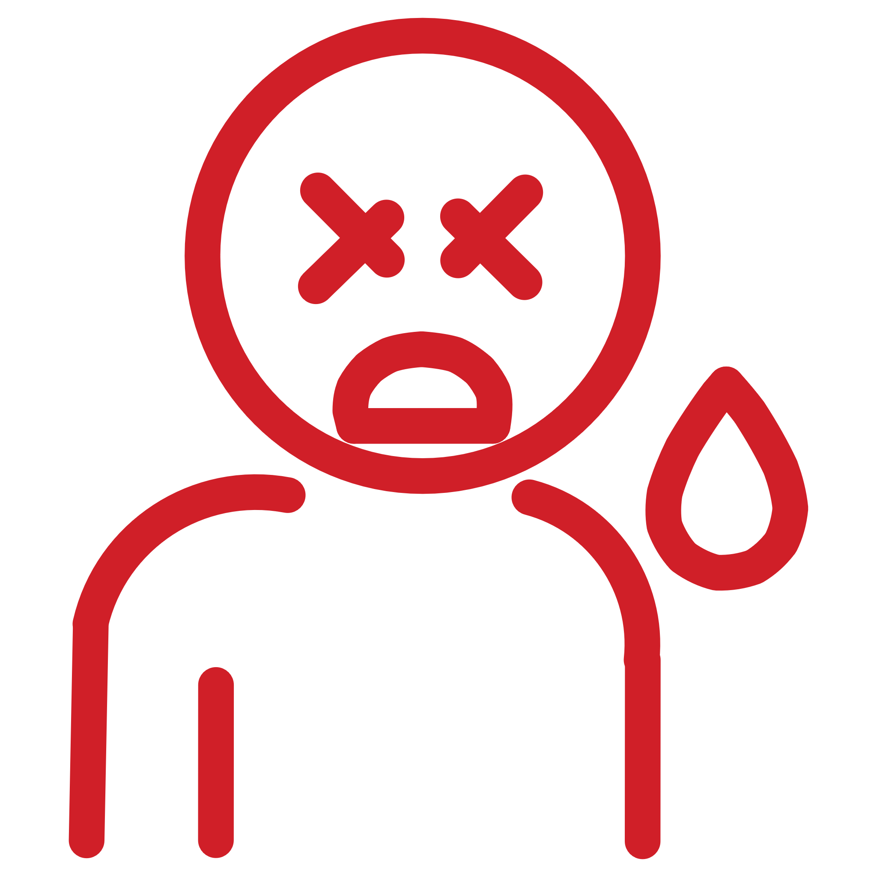
Chyba č. 3: Zapomenuté časové rozlišení
Na konci účetního období je nutné zohlednit závazky, které vznikly, ale ještě nebyly předepsány ani vyplaceny. Bez toho je hospodářský výsledek nadhodnocen.
Nevybraná dovolená
Roční bonusy a prémie
Náhrada mzdy při PN
Zaměstnanec má k 31. 12. nevybraných 10 dní dovolené. Tvoříme rezervu (účet 459) nebo dohadný účet pasivní (účet 389) ve výši odhadnutého mzdového nákladu. Bez toho přenášíme náklad do příštího roku.
Pokud za rok přísluší zaměstnancům roční prémie, ale budou vyplaceny až v lednu, musíme je k 31. 12. zachytit jako dohadný účet pasivní (389) souvztažně s nákladovým účtem 521.
Prvních 14 dní pracovní neschopnosti hradí zaměstnavatel z vlastních zdrojů (účet 527 nebo 521). Od 15. dne nastupuje nemocenská od ČSSZ – firma tuto částku nevyplácí, pouze zprostředkovává.

Slide 18
Otázka pro diskuzi
"Představte si, že by firma posílala celkovou částku – mzdu – rovnou na účet zaměstnance. A on sám by musel každý měsíc posílat peníze na finanční úřad a pojišťovny."
💭 Jak by se změnilo vnímání daní?
📚 Dopad na účetnictví podniku
🌍 Srovnání se světem
Některé země (např. USA) přenášejí část odpovědnosti za odvody na zaměstnance. Jaké jsou výhody a nevýhody tohoto přístupu?
Zaměstnanci by poprvé reálně "cítili" výši odvodů. Dnes je většina srážek neviditelná – zaměstnavatel vše odvodí za zaměstnance.
Účetnictví firmy by se zjednodušilo – odpadly by účty 336 a 342. Naopak by vzrostla administrativní zátěž pro zaměstnance jako fyzické osoby.

Slide 19
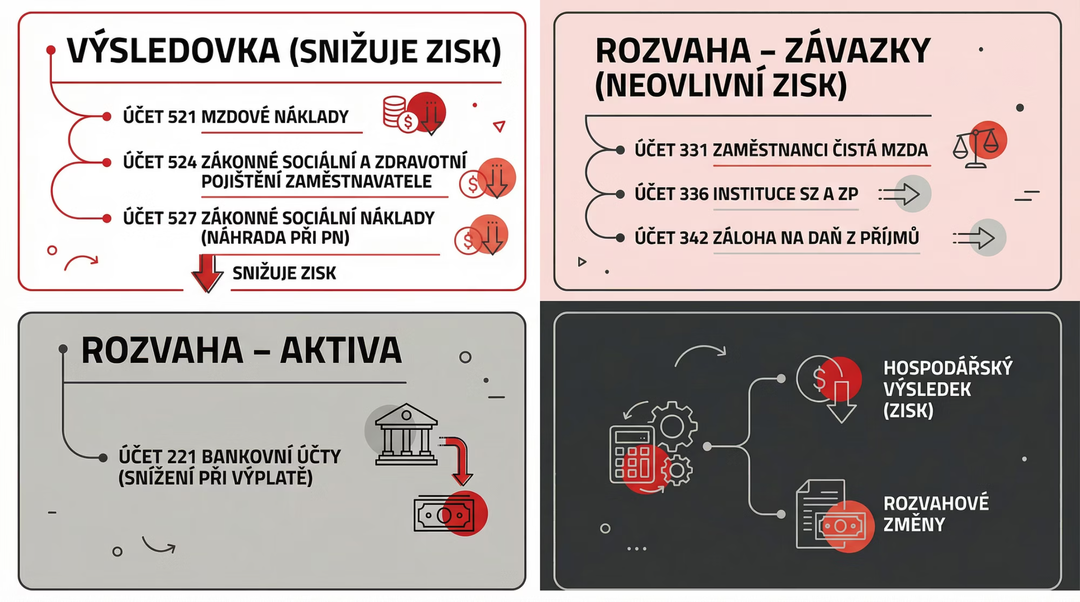

Přehled: Dopady na hospodářský výsledek
Jaký vliv mají mzdové náklady na hospodářský výsledek podniku? Jen účty třídy 5 ovlivňují výsledovku. Rozvahové přesuny mezi závazky výsledovku neovlivní.
Zlaté pravidlo: Výsledovku ovlivní pouze účty 521, 524 a 527. Vše ostatní jsou pohyby v rozvaze – přeskupování závazků nebo úbytek aktiv.

Slide 20
Statistiky: Mzdové náklady v perspektivě
Mzdové náklady jsou pro většinu firem jednou z největších výdajových položek. Pochopení jejich struktury není jen akademická záležitost – je to každodenní realita podnikání.
33,8%
~60%
14 dní
20.
Příplatek zaměstnavatele
Podíl mzdových nákladů
Náhrada mzdy při PN
Den odvodu
Do 20. dne následujícího měsíce musí firma odvést zálohu na daň i pojistné – jinak hrozí penále.
O tolik je celkový náklad firmy vyšší než hrubá mzda zaměstnance v ČR.
V odvětvích služeb tvoří mzdové náklady až 60 % celkových provozních nákladů firmy.
Prvních 14 dní pracovní neschopnosti hradí zaměstnavatel ze svých prostředků – ne ČSSZ.

Slide 21
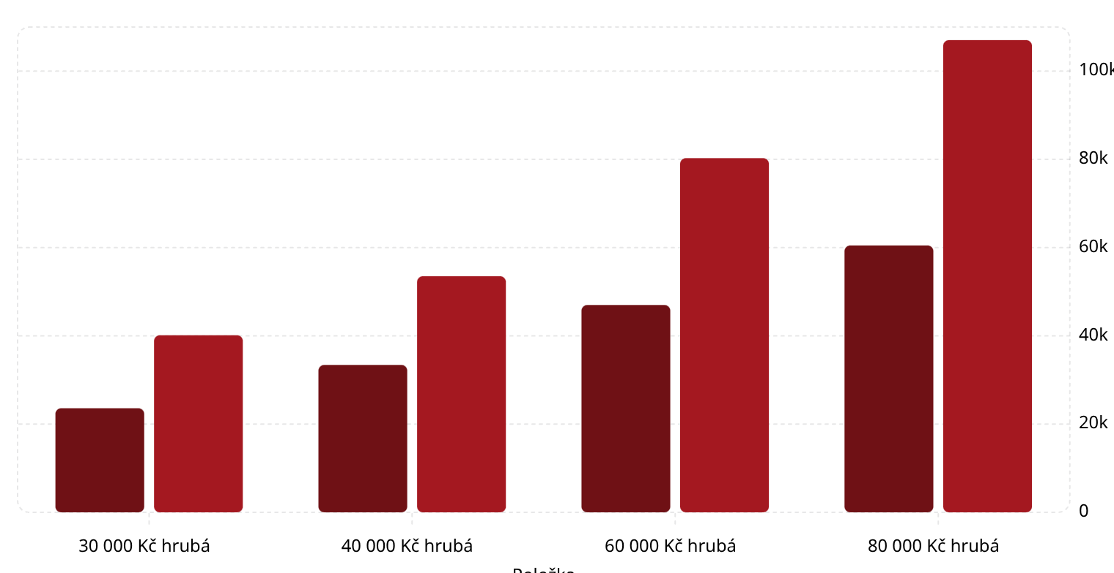

Vizualizace: Vývoj mzdových nákladů
Zaměstnanec obdrží
Celkový náklad firmy
Co graf ukazuje
Rozdíl mezi tím, co zaměstnanec obdrží (čistá mzda), a tím, co firma skutečně zaplatí (celkové mzdové náklady), roste s výší mzdy lineárně.
Při hrubé mzdě 80 000 Kč firma zaplatí přes 107 000 Kč, zatímco zaměstnanec obdrží pouze cca 60 500 Kč.

Slide 22

SHRNUTÍ
Klíčové poznatky - Rekapitulace
1. Náklad firmy = Hrubá mzda + 33,8 %
2. Srážka ≠ Náklad. Je to jen přeskupení závazků.
Nikdy nezaměňujte hrubou mzdu s nákladem podniku. Skutečný náklad je vždy vyšší o povinné odvody zaměstnavatele na sociální a zdravotní pojištění.
Srážka daně a pojistného z hrubé mzdy zaměstnance neovlivní výsledovku. Pouze převede závazek z účtu 331 na účty 336 a 342.
3. Nezapomeňte na časové rozlišení
Nevybraná dovolená, roční bonusy a jiné závazky, které k rozvahovému dni existují, ale nejsou předepsány, musejí být zachyceny na dohadných účtech nebo jako rezervy.

Slide 23
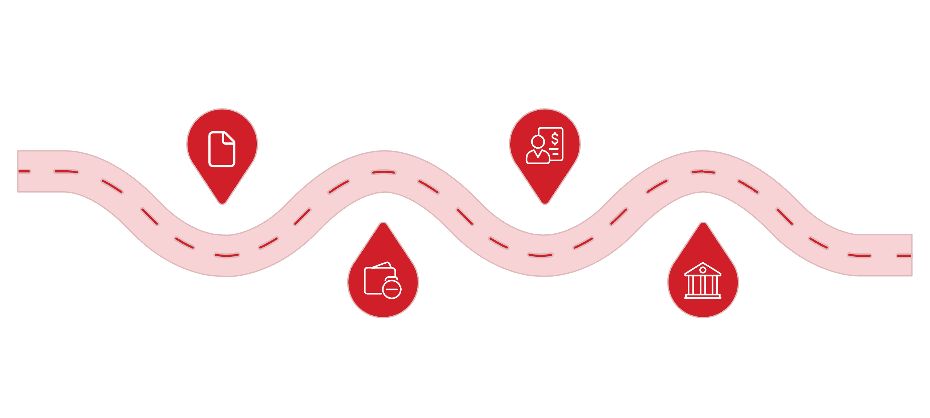




Přehled: Celý proces na jedné stránce
Odvody
Vznik mzdy
Závazky zaměstnavatele (524/336)
Hrubá mzda (521/331)
Srážky
Výplata
Úprava závazků (331/336, 331/342)
Čistá mzda na konto (331/221)
Celý proces mzdového účetnictví tvoří uzavřený cyklus. Každý měsíc se opakuje totožný postup – a po uhrazení všech závazků by měly být salda rozvahových účtů 331, 336 a 342 nulová. Nulové saldo = správně provedené zúčtování.

Slide 24



Kde najdete další podporu
Mzdové předpisy se pravidelně mění – sazby odvodů, limity DPP, slevy na dani. Vždy ověřujte aktuální znění u relevantních zdrojů.
Zákoník práce a daňové předpisy
Online kalkulačky
Státní instituce
Portály jako mzdovakalkulacka.cz nebo vypocet.cz umožňují rychlý výpočet čisté mzdy a nákladů firmy. Skvělé pro ověření vašich výpočtů.
Webové stránky ČSSZ (cssz.cz), Finanční správy (financnisprava.cz) a MPSV (mpsv.cz) obsahují aktuální sazby, formuláře a metodické pokyny.
Zákon č. 262/2006 Sb. (zákoník práce), zákon č. 586/1992 Sb. (daně z příjmů), zákon č. 589/1992 Sb. (pojistné na SZ) – primární legislativní zdroje.

Slide 25
Práce na dohodu
V současnosti existují dva druhy práce na dohodu:
Dohoda o provedení práce (DPP)
Dohoda o pracovní činnosti (DPČ)

Slide 26
Co mají DPP a DPČ společného?
Oba typy práce na dohodu se:
Sjednávají a vypovídají písemně.
Obě strany mohou dohodu vypovědět kdykoli a bez uvedení důvodu.
Výpovědní lhůta je 15 dní.
Stejný princip a sazba 15 % daně z příjmů.
Můžete mít souběžné dohody s více zaměstnavateli.
Můžete mít více souběžných dohod s jedním zaměstnavatelem.
U jednoho zaměstnavatele nemůžete pracovat na DPP a zároveň na DPČ v rámci jedné pozice či náplně práce.
Hodinová odměna nesmí být nižší než u minimální mzdy

Slide 27
Jak se změnila práce na dohodu
v roce 2024 a 2025?
V roce 2024 a 2025 vstoupily v platnost dvě velké novely zákoníku práce, které přinesly zásadní změny i pro práci na dohodu.
Nejprve rozšířily práva „dohodářů“, například o nárok na dovolenou nebo příplatky za práci o víkendech. O rok později přibyly další novinky – třeba v práci na dohodu během rodičovské dovolené.

Slide 28
Co platí od roku 2024?
Od roku 2024 mají všichni dohodáři nárok na dovolenou, a to po čtyřech týdnech a zároveň po odpracování aspoň 80 hodin u daného zaměstnavatele.
Dohodáři mají nově nárok na příplatky za práci o víkendech, svátcích a v noci, včetně náhradního volna.
Dohodáři mohou využít takzvaných překážek na straně zaměstnance, mohou si tedy vzít volno třeba na svatbu na návštěvu lékaře.
Zaměstnavatelé mají od července 2024 povinnost hlásit všechny uzavřené DPP (tedy i ty pod 12 000,-) na ČSSZ.

Slide 29
Co platí od roku 2025?
Zaměstnanci na rodičovské dovolené si od června 2025 můžou přivydělat na DPP nebo DPČ u svého zaměstnavatele na stejné pozici, jakou měli před nástupem na rodičovskou.
Novela umožňuje přivýdělky za určitých podmínek i čtrnáctiletým a žákům bez ukončené školní docházky. Platí pro ně ale zvláštní pravidla – pracovat můžou jen během letních prázdnin a vykonávat mohou jen lehké práce. Podrobnosti najdete v souhrnném článku o brigádách.

Slide 30
Za jakých podmínek má dohodář právo na dovolenou?
Od roku 2024 si lidé, kteří pracují na DPP a DPČ, mohou vzít dovolenou, a to za velmi podobných podmínek jako klasičtí zaměstnanci.
Na dovolenou mají po čtyřech týdnech a zároveň po odpracování aspoň 80 hodin u daného zaměstnavatele.
Podmínky pro čerpání dovolené se počítají, jako by dohodář pracoval na poloviční úvazek.
Za odpracování každých 20 hodin vznikne zaměstnanci na dohodu právo na zhruba 1,5 hodiny dovolené, výsledek se zaokrouhluje na celé hodiny nahoru.
V případě, že dohodář vzniklou dovolenou nevyčerpá, mu po skončení domluvené práce musí zaměstnavatel vyplatit náhradu, stejně jako v klasickém pracovním poměru

Slide 31
V čem se DPP a DPČ liší?
Limit odpracovaných hodin
Maximální úvazek na dohodu o provedení činnosti (DPČ) je stanoven na 20 hodin týdně (polovina normální pracovní doby), přepočteno zhruba 1000 hodin za rok.
Pro dohodu o provedení práce (DPP) je limit stanoven na 300 hodin ročně, tj. krátkodobě na ni můžete odpracovat víc hodin najednou než na DPČ, ale ne dlouhodobě.
Pro oba typy dohody platí, že tento limit hodin platí pro jednoho zaměstnavatele. Můžete pracovat pro více zaměstnavatelů na více dohod, limit se počítá pro každého zaměstnavatele zvlášť. Při více dohodách s jedním zaměstnavatelem se hodiny do limitu sčítají.
Limit pro odvody sociálního a zdravotního pojištění
Do určité výše měsíční odměny nemusí zaměstnanec ani zaměstnavatel odvádět sociální a zdravotní pojištění. Pro DPP je to 12 000 Kč, pro DPČ pak maximálně 4 500 Kč měsíčně

Slide 32
DPP, nebo DPČ – co se vyplatí?
Z výše uvedeného plyne, že pro krátkodobou činnost, která může být rovnocenná s plným úvazkem, se více hodí dohoda o provedení práce. Má také vyšší limit pro měsíční příjem, do kterého se neřeší sociální a zdravotní pojištění. Vhodná bude tedy pro letní brigády apod.
Pro dlouhodobější spolupráci, která je na částečný úvazek, pak bude lepší dohoda o provedení činnosti.

Slide 33
Dohoda o provedení práce (DPP)
Rozsah práce: Můžete pracovat maximálně 300 hodin ročně u jednoho zaměstnavatele.
Výhody: Při výdělku do limitu 25 % průměrné mzdy měsíčně (pro rok 2026 se jedná o 12 000 Kč) nemusíte platit sociální a zdravotní pojištění. Celkově tak budete mít vy i zaměstnavatel nižší odvody.
Nevýhody: Musíte si hlídat, abyste ročně nepřesáhli limit 300 odpracovaných hodin. Zároveň mít přehled o tom, kolik jste si reálně vydělali – abyste nemuseli platit pojištění (nebo abyste ho naopak zaplatit nezapomněli).

Slide 34
Dohoda o pracovní činnosti (DPČ)
Rozsah práce: Můžete pracovat 20 hodin týdně, což vám (oproti DPP) umožní pracovat až zhruba 1 000 hodin ročně.
Výhody: DPČ nabízí větší flexibilitu v počtu odpracovaných hodin.
Nevýhody: Při měsíčním výdělku nad 4 500 Kč (pro rok 2026) musíte vždy platit sociální a zdravotní pojištění

Slide 35
Smlouva na částečný úvazek
Rozsah práce: Pracovat můžete jak dlouho chcete.
Výhody: Smlouva na částečný úvazek vám poskytne více jistoty a benefity srovnatelné s „normálním“ zaměstnáním.
Nevýhody: Vyšší náklady na odvody.

Slide 36
Pozor
Pokud za vás neplatí zdravotní pojištění jiný zaměstnavatel nebo stát (studenti, důchodci), pak máte povinnost zdravotní pojištění zaplatit, i pokud je brigáda vaším jediným zdrojem příjmů. V roce 2026 je minimální záloha na zdravotní pojištění 3 024 Kč měsíčně.

Slide 37
Jak danit příjmy u Dohody o provedení práce? (2026)
DPP je pro vás i zaměstnavatele nejvýhodnější v případě, že vaše výdělky měsíčně nepřesáhnou limit 25 % průměrné mzdy (pro rok 2026 se jedná o částku 12 000 Kč). Vy ani zaměstnavatel totiž nemusíte odvádět sociální ani zdravotní pojištění.
Způsob zdanění příjmů z DPP se bude odvíjet od výše vašeho měsíčního hrubého příjmu a od toho, zda jste podepsali Prohlášení poplatníka daně z příjmů fyzických osob (tzv. růžové prohlášení), nebo ne.

Slide 38
DPP: Příjmy do limitu 25 % průměrné mzdy měsíčně - 12 000 Kč
Pamatujte na to, že vy jako brigádník vždy dostanete příjem už jako finální částku a sami nic danit nemusíte. Je ale dobré rozumět tomu, jak je váš příjem zdaněný a proč dostáváte tolik, kolik dostáváte.
S podepsaným prohlášením: Zaměstnavatel vám ze mzdy odvádí 15 %, ale jedná se o tzv. zálohovou daň – je to záloha na daň z příjmu, ale to, kolik ve skutečnosti zaplatíte, je stanoveno až na konci roku. Daňové přiznání podávat nemusíte, ale můžete, pokud chcete uplatnit slevy na dani. Podá ho za vás buď zaměstnavatel, nebo si ho můžete podat sami. Následně musíte podat přehled o příjmech a výdajích na ČSSZ a OSSZ.
Bez podepsaného prohlášení: Zaměstnavatel vám daň automaticky strhne z hrubé mzdy. Jedná se o tzv. srážkovou daň ve výši 15 %. Bez podepsaného prohlášení nemůžete uplatnit slevy na dani. Zároveň se ale už nemusíte o nic starat a na konci roku nemusíte podávat daňové přiznání.

Slide 39

DPP: Příjmy nad limit 25 % průměrné mzdy měsíčně - 12 000 Kč
S podepsaným prohlášením: Zaměstnavatel vám z hrubého příjmu odvede zálohovou daní 15 %. Zaměstnavatel za vás odvádí také zdravotní a sociální pojištění podle odvozovacích základů, vy doplácíte zbytek. Zároveň můžete uplatnit slevy či zvýhodnění na děti. Na konci roku musíte podat daňové přiznání a také přehledy o příjmech a výdajích na ČSSZ a OSSZ.
Bez podepsaného prohlášení: Pracujete-li na základě DPP a váš výdělek měsíčně přesáhne 12 000 Kč, doporučujeme prohlášení podepsat (pokud ho už nemáte podepsané u jiného zaměstnavatele). Pokud ho nepodepíšete, zaměstnavatel vám příjem zdaní 15% srážkovou daní, budete mít vyšší odvody na pojištění a přijdete o možné slevy na dani. Na konci roku musíte podat daňové přiznání.

Slide 40
DPP: Musím platit sociální a zdravotní pojištění?
U DPP platí, že pokud váš měsíční příjem nepřesáhne 12 000 Kč, nemáte povinnost odvádět zálohy na sociální a zdravotní pojištění. V případě, že tuto částku přesáhnete, odvede za vás zálohy každý měsíc váš zaměstnavatel.
I zde platí to, že pokud za vás neplatí zdravotní pojištění jiný zaměstnavatel nebo stát (studenti, důchodci), pak máte povinnost zdravotní pojištění zaplatit (jako osoba bez zdanitelných příjmů, aneb OBZP), i pokud je brigáda vaším jediným zdrojem příjmů. V roce 2026 je minimální záloha na zdravotní pojištění 3 024 Kč měsíčně

Slide 41
DPP: Musím podávat daňové přiznání?
U DPP máte povinnost podat daňové přiznání při příjmech vyšších než 12 000 Kč. V některých případech se vám to ale může dokonce vyplatit. To platí především, když máte podepsáno růžové prohlášení k dani – díky tomu si totiž můžete v přiznání uplatnit daňové slevy, na které máte nárok, a vyúčtovat sraženou zálohovou daň. Mohli byste tak získat nějaké peníze zpět. Nezapomeňte zároveň s daňovým přiznáním podat také přehled na ČSSZ a OSSZ

Slide 42
Jak danit příjmy u Dohody o pracovní činnosti?
DPČ je skvělá v tom, že vaše práce není tak striktně omezená počtem hodin. I zde zdanění příjmu závisí na výši odměny a na tom, jestli jste podepsali růžové prohlášení nebo ne (případně na tom, jaké slevy na dani uplatňujete).
V případě DPČ bude výše daně také vždy 15 %, ale bude se lišit způsob, jakým bude daň odváděná – zálohově, nebo srážkově.

Slide 43
DPČ: Příjmy do 4 500 Kč měsíčně (2026)
S podepsaným prohlášením: Při měsíční mzdě nižší než 4 500 Kč není nutné podepsat prohlášení k dani. Zaměstnavatel vám ze mzdy automaticky odvede 15% zálohovou daň a vy dostanete už zdaněný příjem.
Bez podepsaného prohlášení: Zaměstnavatel vám ze mzdy strhne 15% srážkovou daň. Vy tak opět dostanete už zdaněné peníze a dál nemusíte nic dělat.
DPČ: Příjmy nad 4 500 Kč měsíčně
Bez ohledu na to, zda jste růžové prohlášení podepsali, nebo ne, za vás zaměstnavatel odvede zálohu na daň ve výši 15 %. Slevy na dani ale můžete uplatnit pouze s podepsaným prohlášením.

Slide 44
DPČ: Musím platit sociální a zdravotní pojištění?
U DPČ platí, že sociální a zdravotní pojištění musíte odvádět skoro vždy. Jedinou výjimkou je situace, kdy váš měsíční příjem nepřesáhne ani 4 500 Kč – potom pojištění platit nemusíte.
DPČ: Musím podávat daňové přiznání?
Pokud vám ze mzdy byla odváděna zálohová daň, může se stát, že po shrnutí všech příjmů a slev na dani dostanete nějaké peníze od státu zpět. Pokud za vás tedy nepodává daňové přiznání zaměstnavatel, nebo pokud pracujete pro více zaměstnavatelů, daňové přiznání musíte při příjmu vyšším než 4 500 Kč podat vždy.

Slide 45
Brigáda není jen pro studenty (praktické příklady)
Přestože brigády asi nejvíce využívají studenti, nejsou jediní komu se občasný přivýdělek může docela hodit. Mrkněte na příklady různých situací a zjistěte, jestli
si můžete přivydělat třeba i na mateřské nebo v důchodu.
Můžu si přivydělat a zároveň být na Úřadu práce?
Pokud jste nezaměstnaní a přihlásili jste se na Úřad práce, i přesto si můžete něco málo přivydělat. V takovém případě jste ale striktně limitovaní výší výdělku – nesmíte si vydělat víc než polovinu aktuální minimální mzdy. V současné době je minimální mzda 22 400 KČ (pro rok 2026). Abyste neporušili podmínky pro evidenci na ÚP, můžete si tedy měsíčně vydělat jen 11 200 Kč.

Slide 46
Můžu mít brigádu, když podnikám?
Ano, i jako OSVČ si v Česku můžete přivydělávat formou DPČ nebo DPP. Vaše příjmy z dohod se potom budou danit stejně jako u kohokoliv jiného, kdo pracuje na dohodu. Jako OSVČ ale musíte na konci roku vždy podat daňové přiznání, ve kterém uvedete příjmy ze samostatné výdělečné činnosti. Příjmy z jiných zaměstnání uvedete do přiznání jako příjmy ze závislé činnosti. K vyplnění budete od zaměstnavatelů potřebovat potvrzení o zdanitelných příjmech.
Když vám zaměstnavatel z brigády odvedl srážkovou 15% daň, nemusíte už tento příjem do přiznání vůbec uvádět. Jde o situaci, kdy váš měsíční příjem z DPP nepřesáhl 12 000 Kč nebo 4 500 Kč u DPČ a nepodepsali jste růžový formulář – prohlášení o dani. Pokud máte celý rok nízké příjmy, může se vyplatit zahrnout i tyto už zdaněné příjmy do daňového přiznání. Po uplatnění všech daňových odpočtů a slev vám totiž může vzniknout přeplatek na dani a vy tak můžete dostat nějaké peníze zpátky.
Co se týká sociálního a zdravotního pojištění, je to trošku složitější. Když to ale zjednodušíme, pokud podle pravidel při zaměstnání na dohodu sociální a zdravotní pojištění odvádět nemusíte, pořád odvedete minimální zálohy jako OSVČ. Pokud ale vyděláte na dohodu dost a minimální pojištění z pracovního poměru zaplatit musíte, znamená to pro vás, že se bude vaše podnikání brát jako vedlejší činnost a budete za povinné odvody jako podnikatel platit méně (a až po podání ročního přehledu)

Slide 47
Pozor
Myslete na to, že pokud jste alespoň po část daného roku byli OSVČ a vykonávali jste samostatnou výdělečnou činnost, musíte na OSSZ podat Přehled o příjmech a výdajích OSVČ. Výjimku máte pouze v případě, že jste poplatníkem v paušálním režimu.

Slide 48
Můžu mít brigády na mateřské a rodičovské dovolené?
Ano, dokonce i při mateřské dovolené můžete pracovat na DPČ, DPP, nebo na základě smlouvy na zkrácený úvazek. Zdanění i odvody na sociální a zdravotní pojištění se v tomto případě řídí klasickými pravidly. Na mateřské si navíc můžete, pokud vyděláte více než polovinu minimální mzdy, uplatit také daňové zvýhodnění na dítě. Uplatnit ho můžete ale pouze v případě, že už zvýhodnění nevyužívá otec dítěte.
Od června 2025 se nově změnily i podmínky práce při rodičovské dovolené. Během rodičovské si teď můžete přivydělat u stejného zaměstnavatele a na stejné pozici, kterou jste měli před nástupem – ale pozor, pouze na základě DPP nebo DPČ. Pracovní smlouvu na tu samou práci během rodičovské uzavřít nejde. Díky novele zákoníku práce ale získáváte větší flexibilitu – pokud vám zbývá trochu času a energie, můžete zůstat v kontaktu se svou původní prací a zároveň dál čerpat rodičovskou

Slide 49
Můžu mít brigádu v důchodu?
Pokud máte chuť, můžete si přivydělat také v důchodu, nehledě na to, zda jde o důchod starobní, nebo invalidní. I zde platí, že se zdanění a odvody řídí základními pravidly pro brigády – dokonce můžete uplatnit i slevy na dani.
Můžu mít více zaměstnání najednou?
Ano, můžete mít hlavní pracovní poměr a přivydělávat si třeba na dohodu. Dokonce můžete mít třeba jen několik vedlejších pracovních poměrů a ani jeden hlavní. Sociální a zdravotní pojištění se musí odvést z každého pracovního poměru na základě pravidel uzavřené smlouvy nebo dohody. Nakonec tedy odvedete na pojištění součet odvodů ze všech zaměstnání. Způsob zdanění vašeho příjmu bude také záviset na typu uzavřené smlouvy/dohody.
Pokud máte hlavní pracovní poměr, budete nejspíš podepisovat růžové prohlášení tam – pamatujte na to, že prohlášení poplatníka můžete mít vždy v jednom měsíci podepsané jen u jednoho zaměstnavatele

